Slide 1


Automatic medical data analysis
for computer aided diagnosis
FluPRINT
Bálint Zoltán
Faculty of Physics, BBU, Cluj-Napoca
zoltan.balint@ubbcluj.ro

Slide 2


Decision support tools for personalized medicine
Since 2016 in Cluj-Napoca, RO
Data (MRI & CT)
Bio-Medical Physics
Artificial Intelligence
Machine Learning
Physicians Radiologists & Medical Specialists

Slide 3
Scopul proiectului – (FluPRINT)
Scop: Identificarea predictorilor imunitari de bază care pot discrimina între persoanele cu răspuns ridicat sau scăzut după vaccinarea antigripală.
Scopul general al proiectului nostru este de a dezvolta un sistem de sprijin pentru deciziile clinice bazat pe inteligență artificială (AI) care va calcula riscul ca un pacient să dezvolte complicații sau boli cronice după infecții virale respiratorii.
Așteptări: identificarea parametrilor importanți cu ajutorul algoritmilor inteligenți

Slide 4
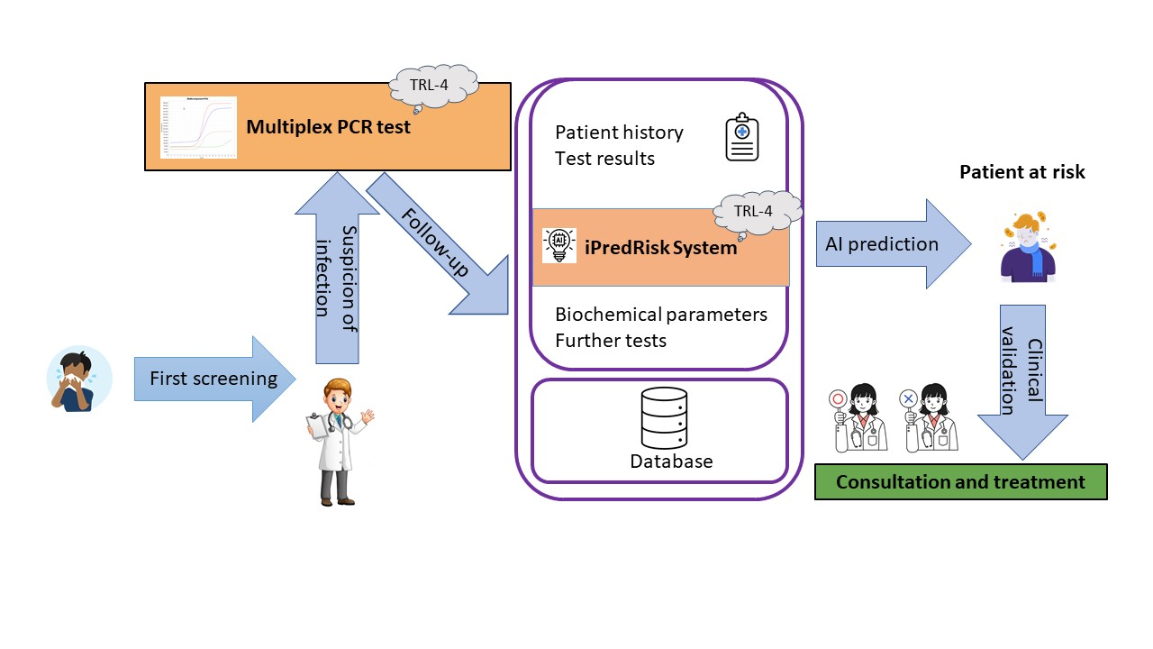
Structura bazei de date
https://zenodo.org/records/3222451 - FluPRINT database
The FluPRINT represents fully integrated and normalized immunology measurements from
8 clinical studies taken from 740 individuals undergoing influenza vaccination from 2007 to 2015 at the Stanford Human Immune Monitoring Center.

